Slide 1

Chap3 Force （力）
3.2 Elastic Force (弹力)

Slide 2
Think about
如何理解“力”？
力的作用效果？
举例：外力作用下物体发生形变？

Slide 3
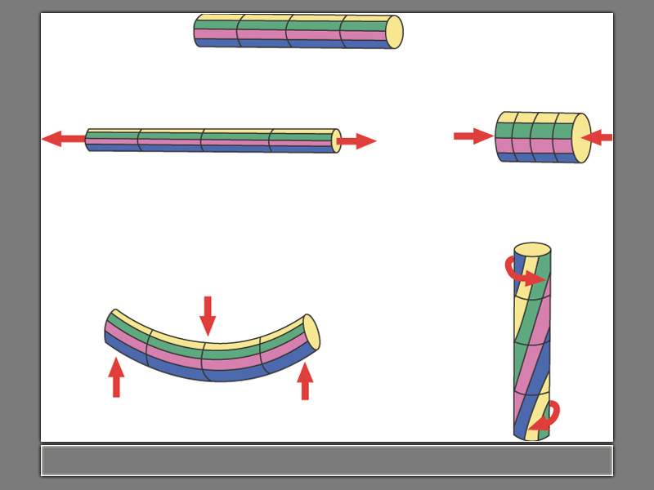
1. Deformation (形变)
1）Definition：
transformation of an object from a reference configuration to a current configuration
（stretch）
（compression）
（bend）
（torsion）

Slide 4
Yes or No?
√
一切物体在外力(contact force)作用下都会产生形变。
2）Classification:
criterion
deformation
extent
明显形变
微小形变
弹性形变
塑性形变
recoverable or not
(elastic deformation)
(plastic deformation)
- -能恢复原状
- -不能恢复原状
（e.g. 弹簧）
（e.g. 橡皮泥）
前提：弹性限度内
又名：范性形变

Slide 5

2. Elastic Force (弹力)
1） Definition：
弹性形变物体对接触物体产生的作用力。
作用过程
water balloon
tabletop
2） Condition:
contact
& elastic deformation
（接触且挤压）

Slide 6
Q1. 判断A、B两墙对球有无弹力作用？
B
B
A
A
3） Analysis Steps:
判断是否接触
判断有无挤压
（假设法）

Slide 7
4） Common Elastic Forces
压力
方向：⊥接触面，
normal force
指向被压物体。
F
支持力
方向：⊥接触面，
F
指向被支持物体。
拉力
tension
F
方向：沿绳收缩方向。

Slide 8
TRY it

Slide 9

To be continued：分析各蓝色小球所受弹力情况

Slide 10


Slide 11
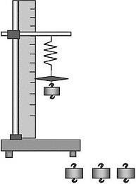


3. Hooke’s Law (胡克定律)
Relationship between F & x
F: 弹簧弹力
x: 弹簧形变量
spring constant
(SI unit：N/m)
$$\left|F\right|$$
Restoring force
opposite direction
$$\left|x\right|$$

Slide 12
Chap3 Force （力）
3.2 Elastic force（弹力）
1. deformation (形变)
1）Definition：
transformation from a reference configurations to a current configuration
2）Classification:
criterion
deformation
extent
明显形变
微小形变
弹性形变
塑性形变
recoverable or not
(elastic deformation)
(plastic deformation)
- -能恢复原状
- -不能恢复原状
前提：弹性限度内
又名：范性形变
2. elastic force (弹力)
1） Definition：
弹性形变物体对接触物体的作用力。

Slide 13
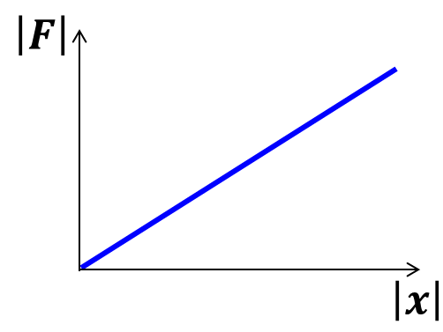
2） Condition:
contact
& elastic deformation
（接触且挤压）
3） Common Elastic Forces：
压力
方向：⊥接触面，指向被压物体。
normal force
支持力
方向：⊥接触面，指向被支持物体。
拉力
tension
方向：沿绳收缩方向。
3. Hooke’s Law (胡克定律)
spring constant
(SI unit：N/m)
restoring force
opposite direction

Slide 14
Q2. 分析各蓝色小球所受弹力情况

Slide 15
Q3. 利用弹簧可以测量物体的重力。将劲度系数为k的弹簧上端固定在铁架台的横梁上。弹簧下端不挂物体时，测得弹簧的长度为x₀。将待测物体挂在弹簧下端，如下图所示。待物体静止时测得弹簧的长度为x₁。测量中弹簧始终在弹性限度内，则待测物体的重力大小为（ ）
A. kx₀
B. kx₁
C. k(x₁ - x₀)
D. k(x₁ + x₀)
C
x₀
x₁
F
(x₁-x₀)
mg

